Slide 1

Использование современных образовательных технологий на уроках географии
XIII Региональный фестиваль педагогических идей
и инновационных разработок
Беззубенко Светлана Анатольевна, учитель географии
Бутакова Ольга Петровна, учитель информатики
МАОУ СОШ №19 г.Томска

Slide 2


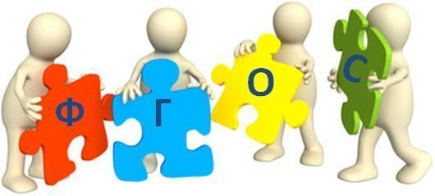
Деятельность - единственный путь к знанию.
Джордж Бернард Шоу
Готовность учащихся к саморазвитию и непрерывному образованию, отвечающих требованиям информационного общества и инновационной экономики
Признание существенной роли активной учебно-познавательной деятельности обучающихся на основе универсальных способов познания мира, способов организации учебной деятельности

Slide 3

Современные образовательные технологии
Интеграция географии и информатики
Интерактивная
Игровая
Проектная
Веб-квест

Slide 4

Интеграция географии и информатики
позволяет применять полученные знания в реальных условиях,
помогает активизировать познавательную деятельность учащихся,
способствует развитию творчества учащихся,
повышает результативность обучения,
снижает перенапряжение и утомляемость,
является средством формирования целостного представления об окружающем мире .

Slide 5
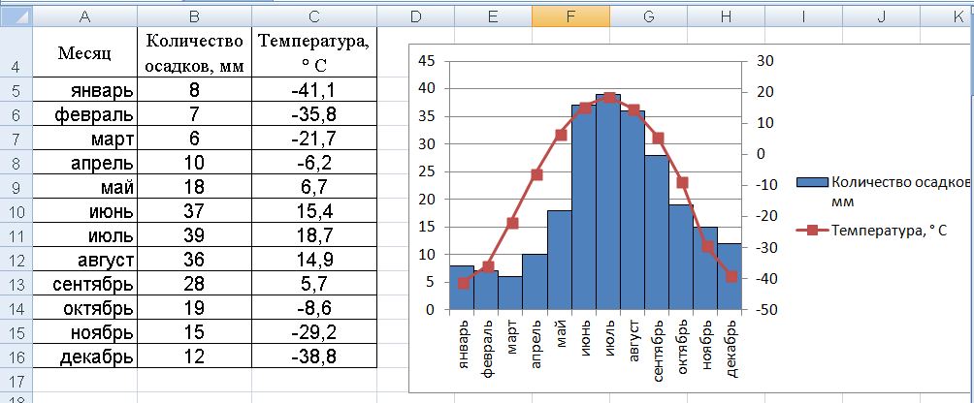
Обработка статистических данных

Slide 6
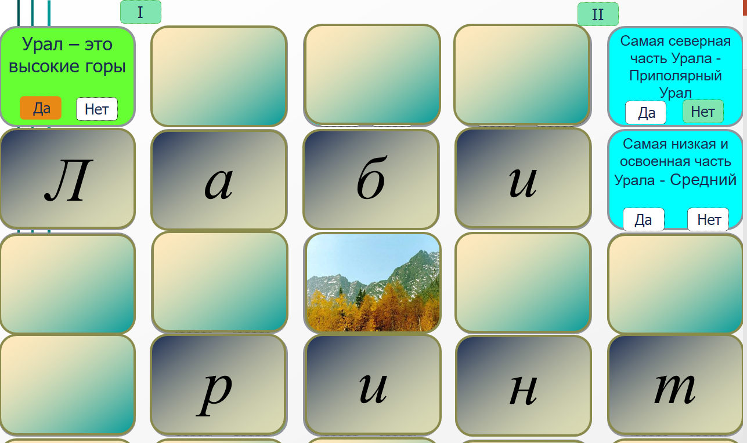
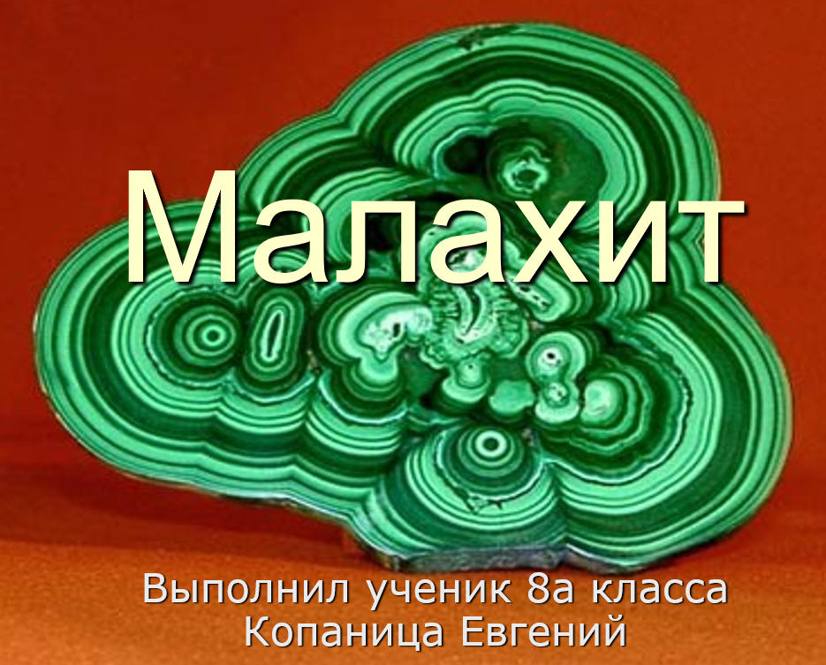
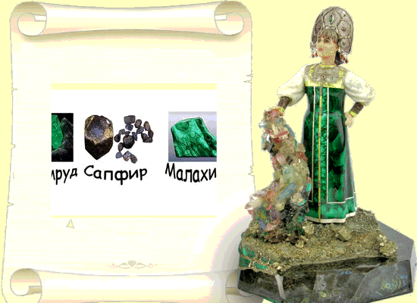
Интегрированный урок географии и информатики в 8 классе «Природные уникумы Урала»

Slide 7
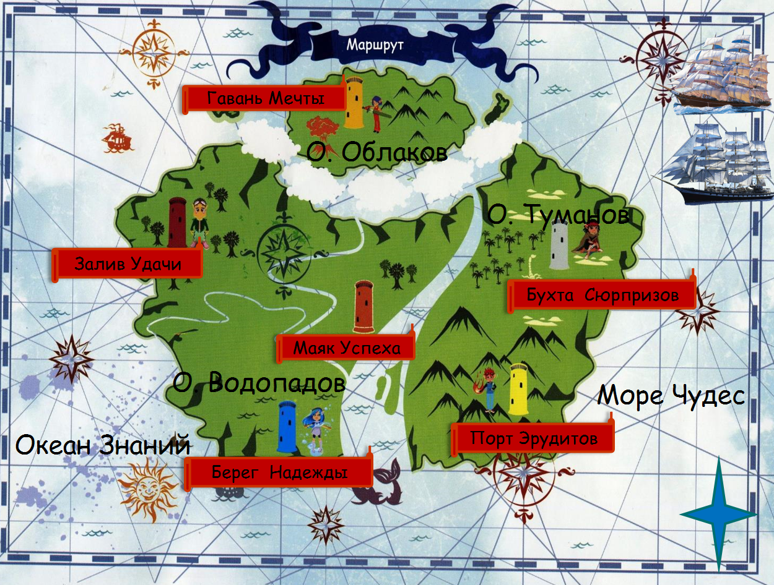
Интегрированный урок географии и информатики в 6 классе «Парусная регата»

Slide 8
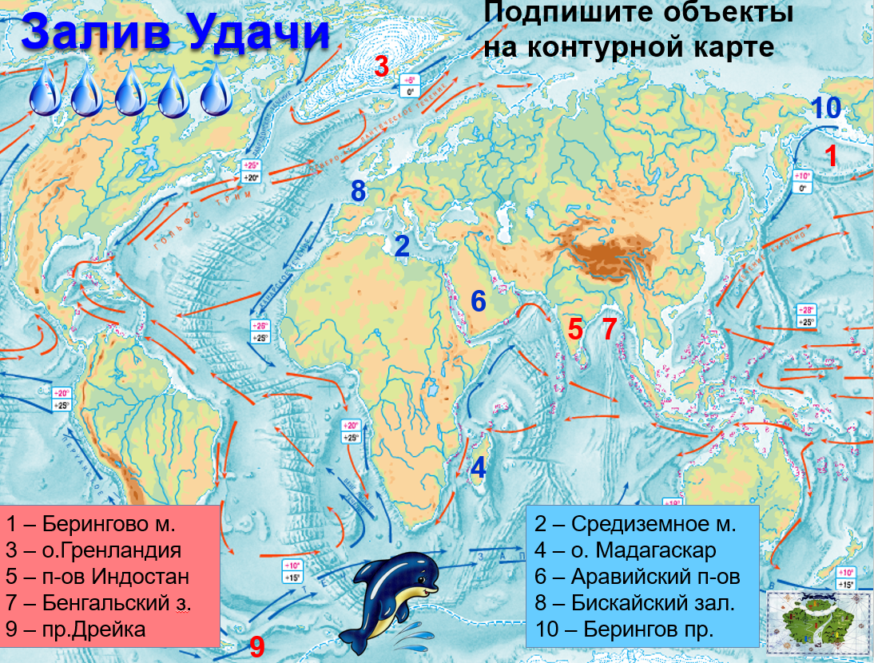
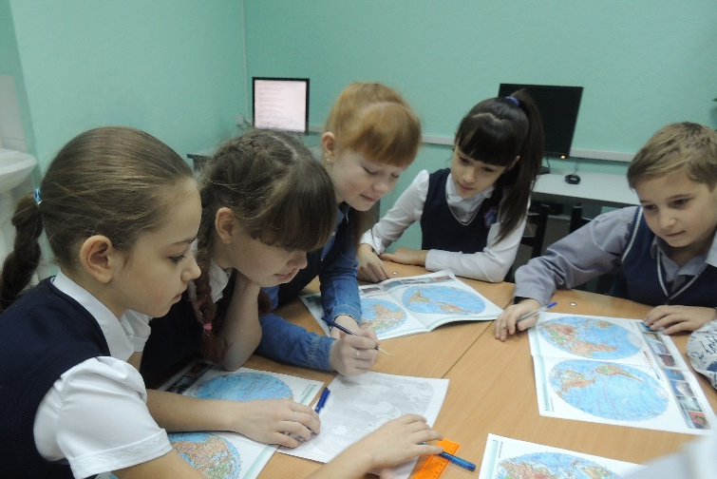
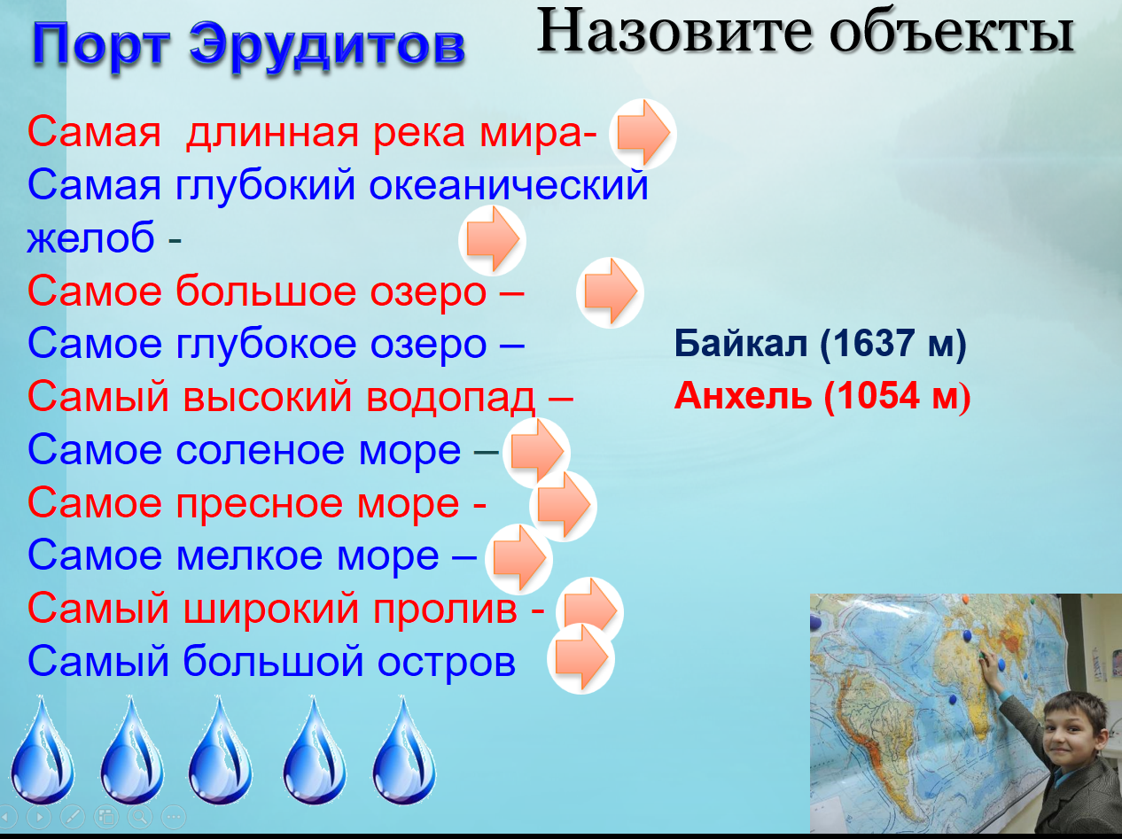
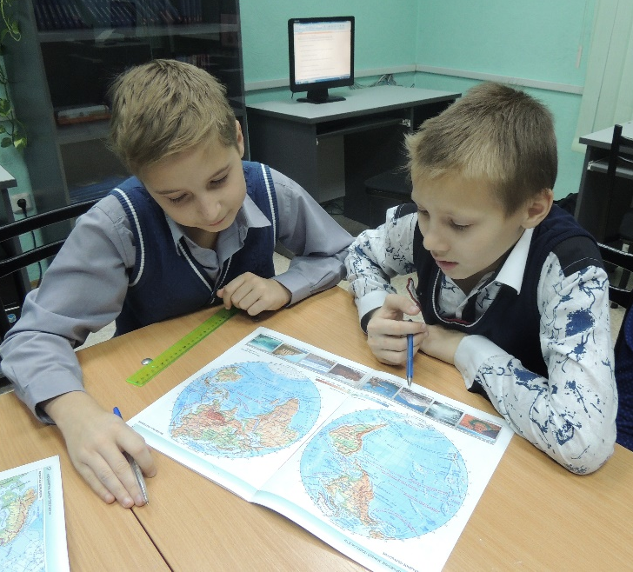

Slide 9
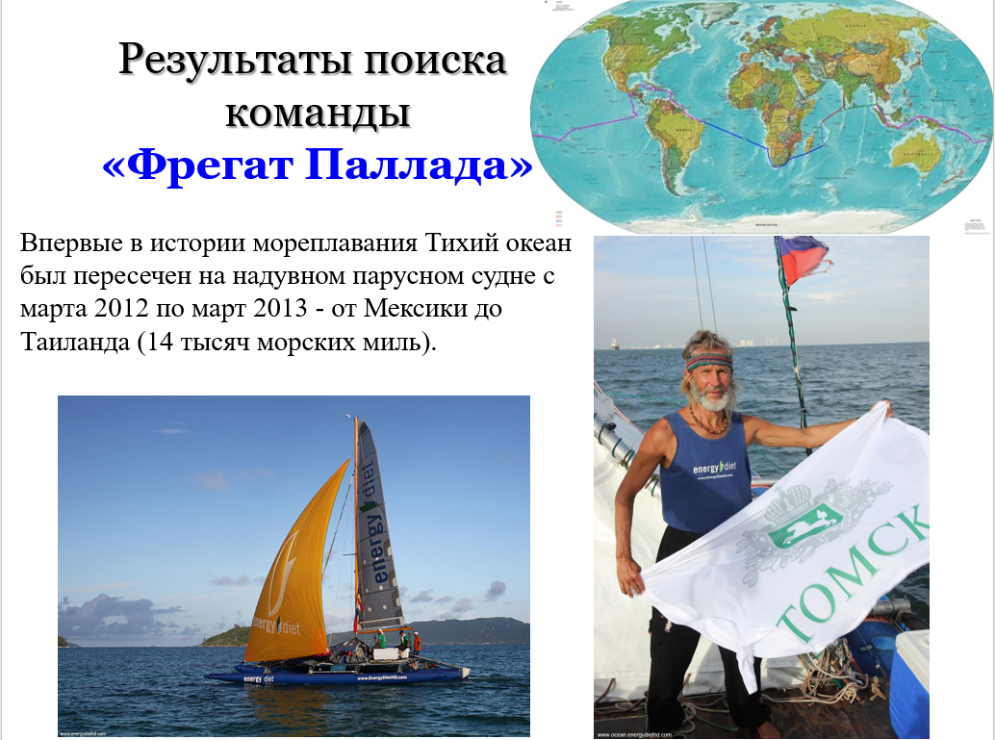
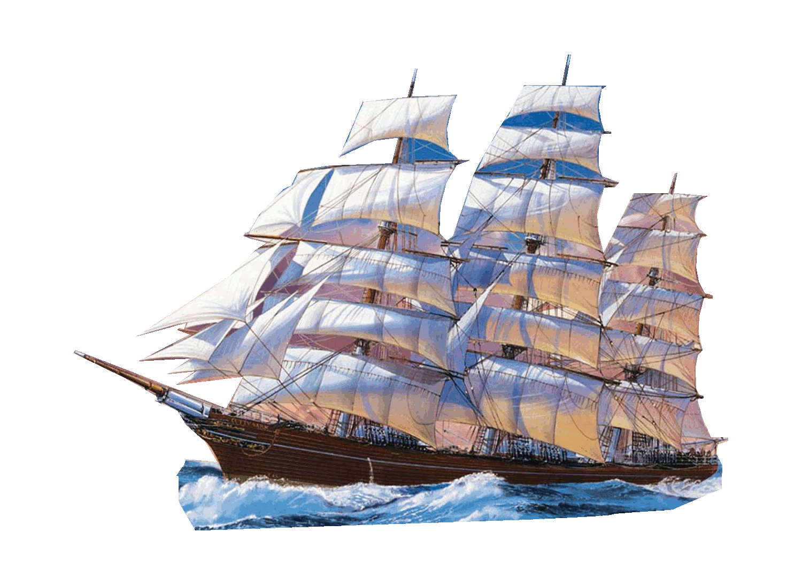
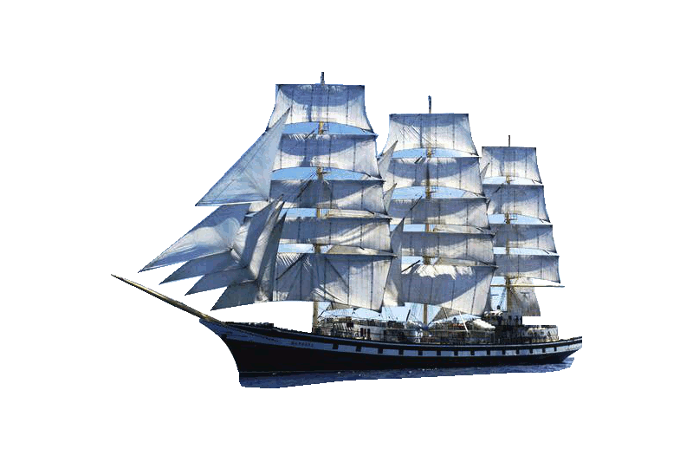
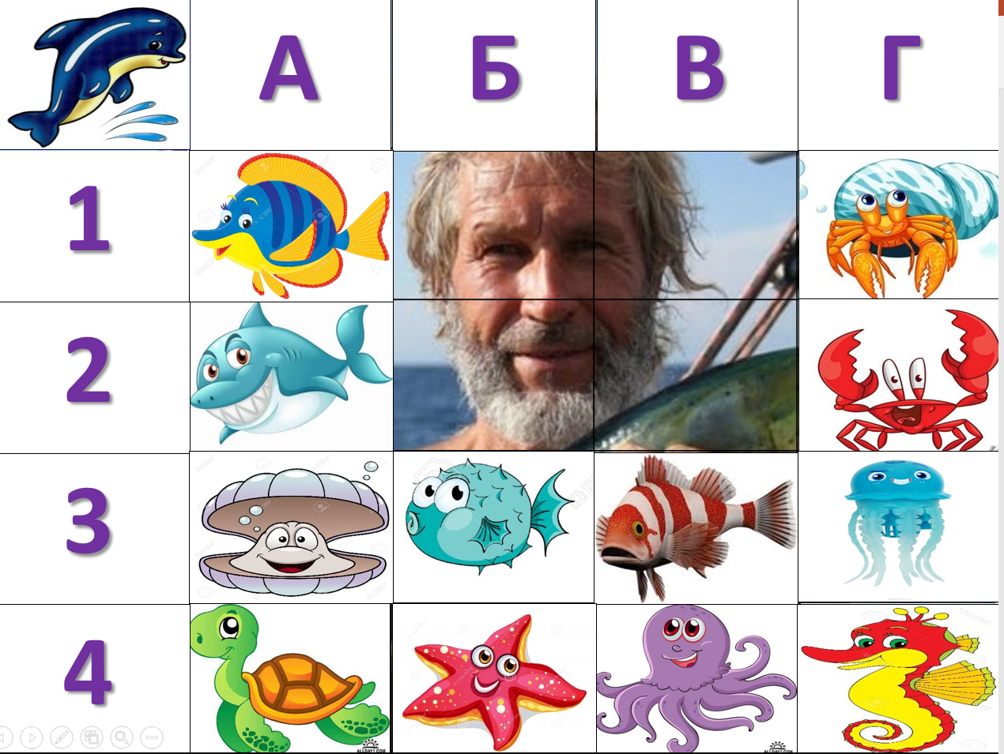
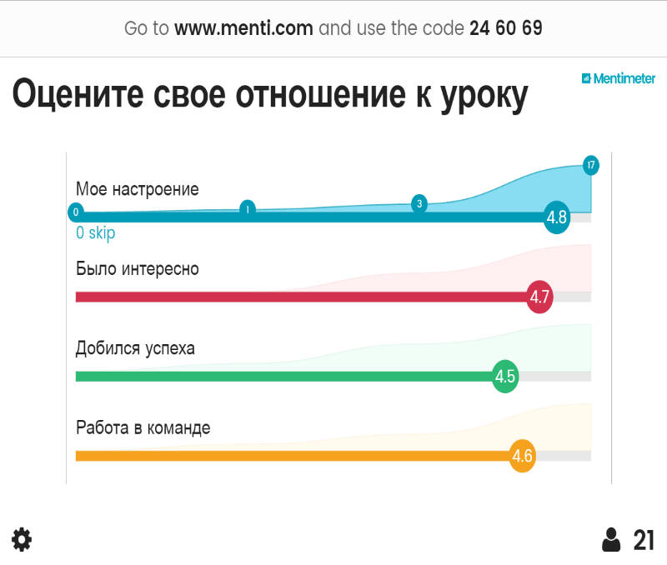

Slide 10
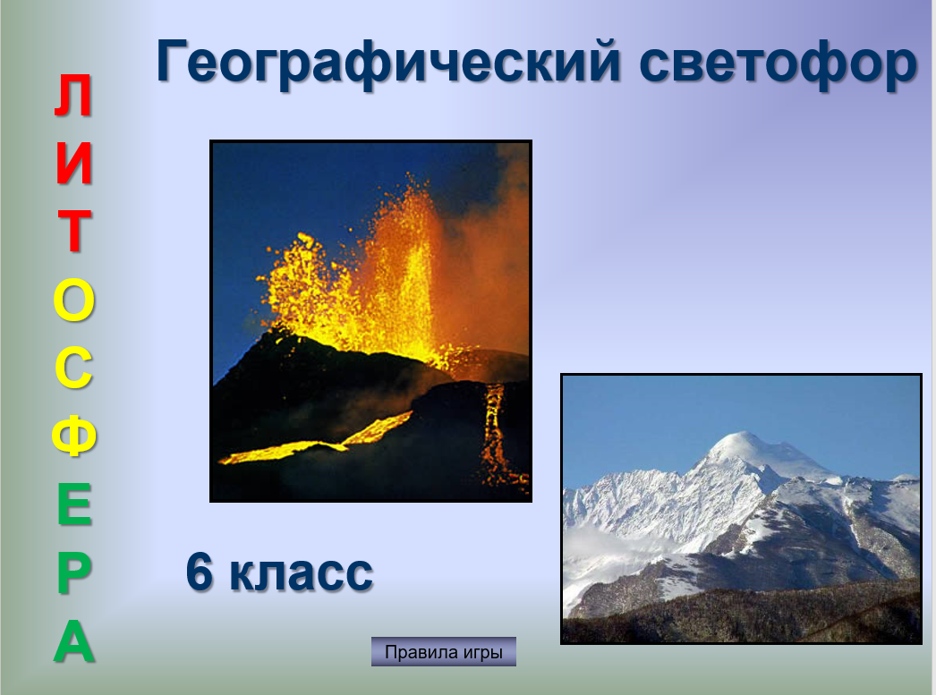

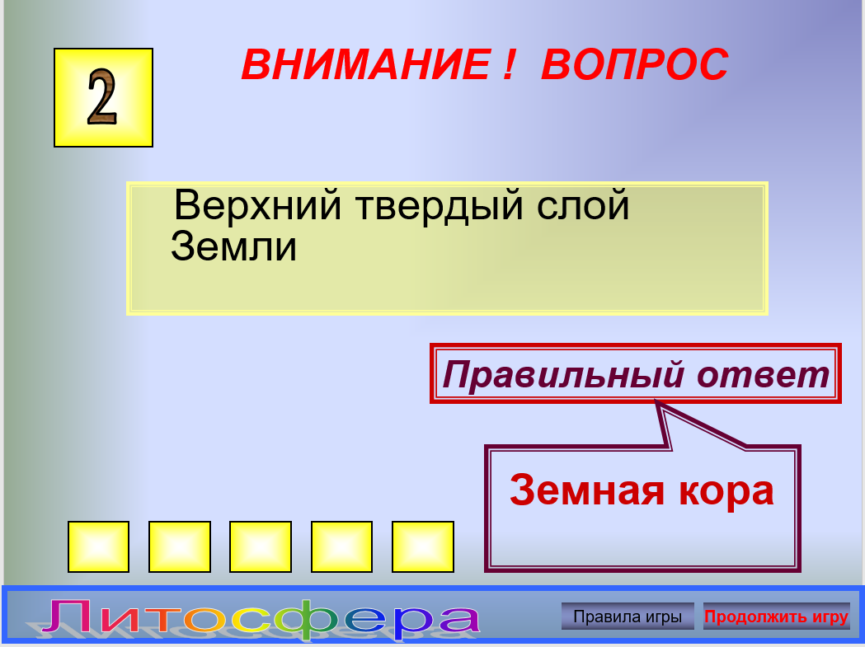
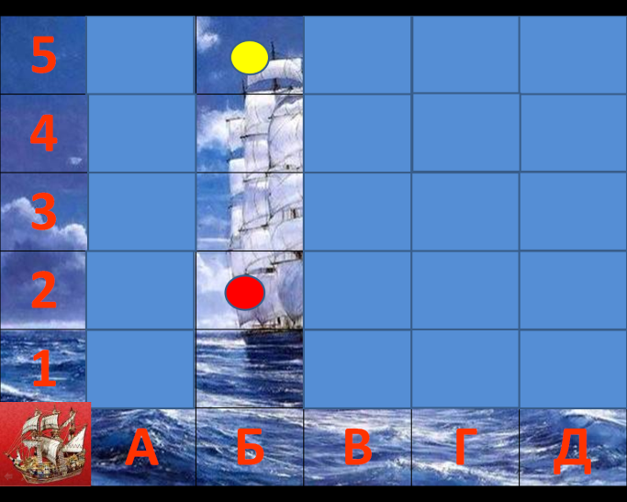
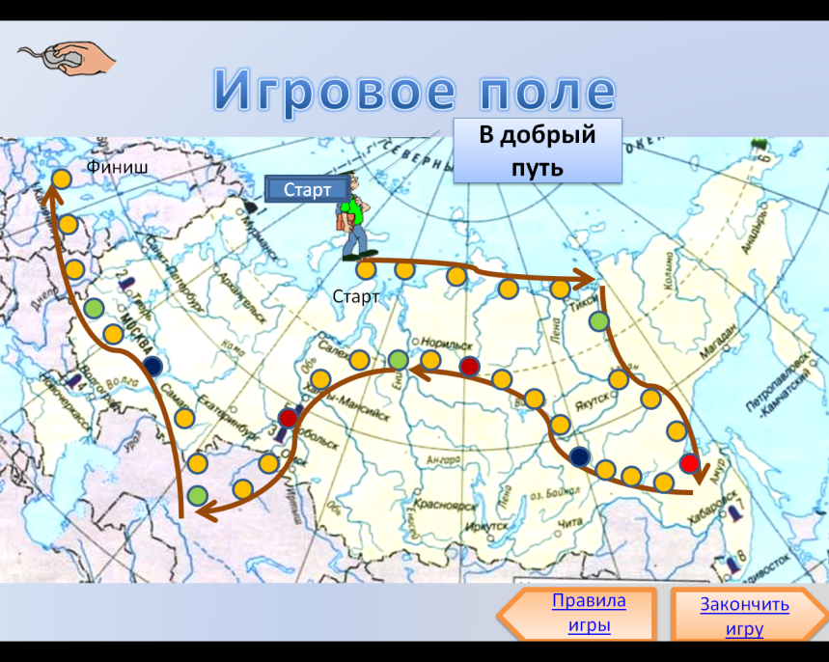
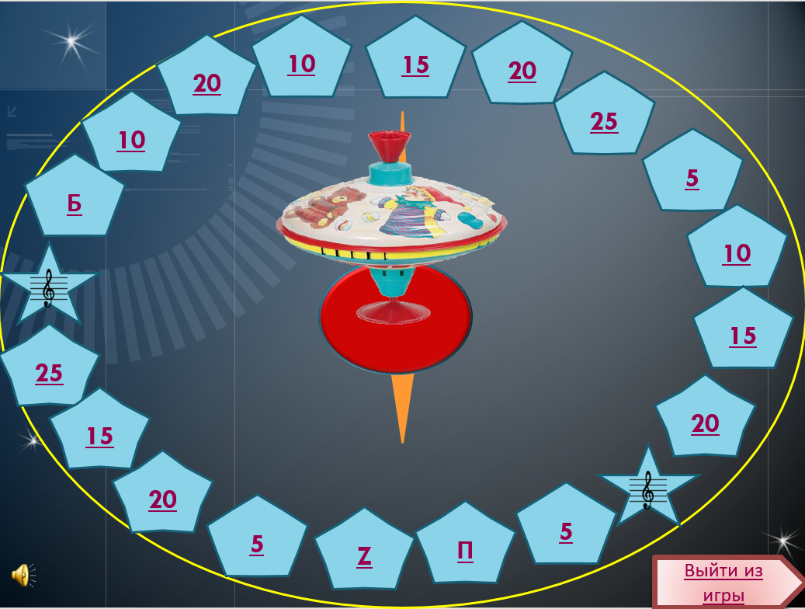
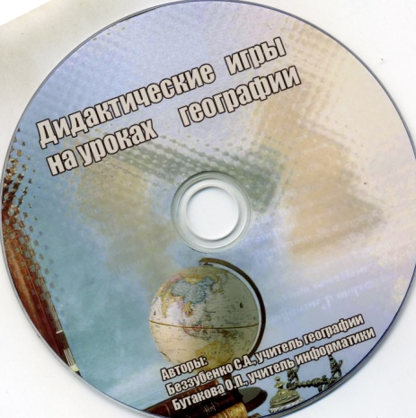
Интерактивные ЭОР с использованием игровой технологии

Slide 11
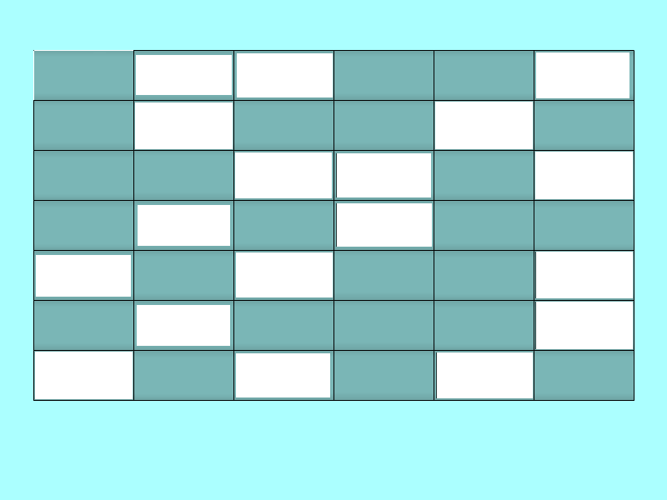
Трафарет «Правильный выбор»
Милан
Узбекистан
Вашингтон
Норвегия
Нью-Дели
Финляндия
Барселона
Армения
Индия
Эстония
Чехия
Латвия
Болгария
Турция
Беларусь
Швеция
Молдавия
Афганистан
Украина
Литва
Румыния
Польша
Таджикистан
Абхазия
Иран
Грузия
Германия
Франция
Южная Осетия
Испания
Азербайджан
Таиланд
Вьетнам
Казахстан
Австрия
Монголия
Израиль
Киргизия
Словакия
Китай
КНДР
Швейцария
Япония
Канада
США
Италия
С какими странами граничит Россия?
Проверка

Slide 12
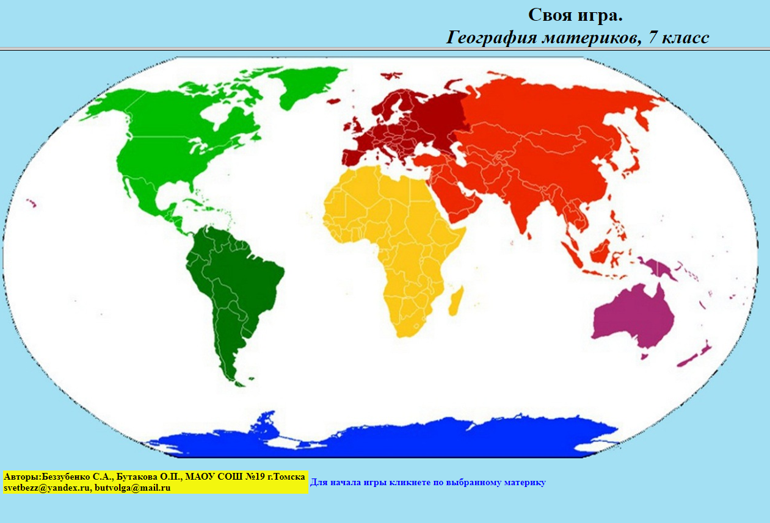
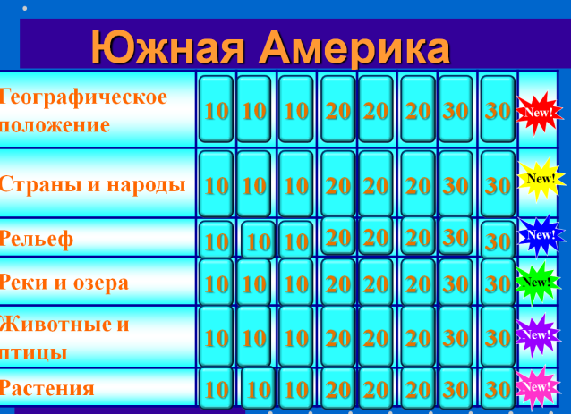

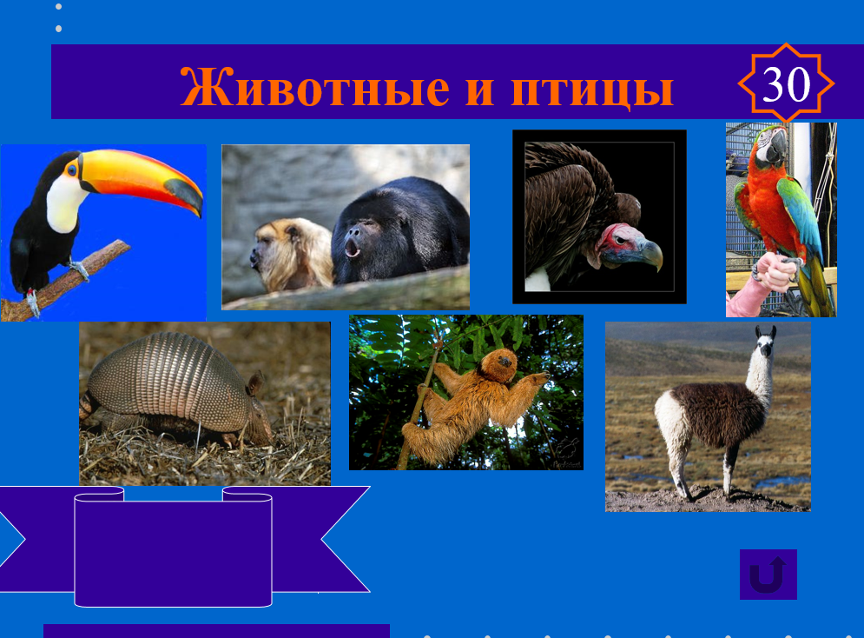
Своя игра «География материков»

Slide 13

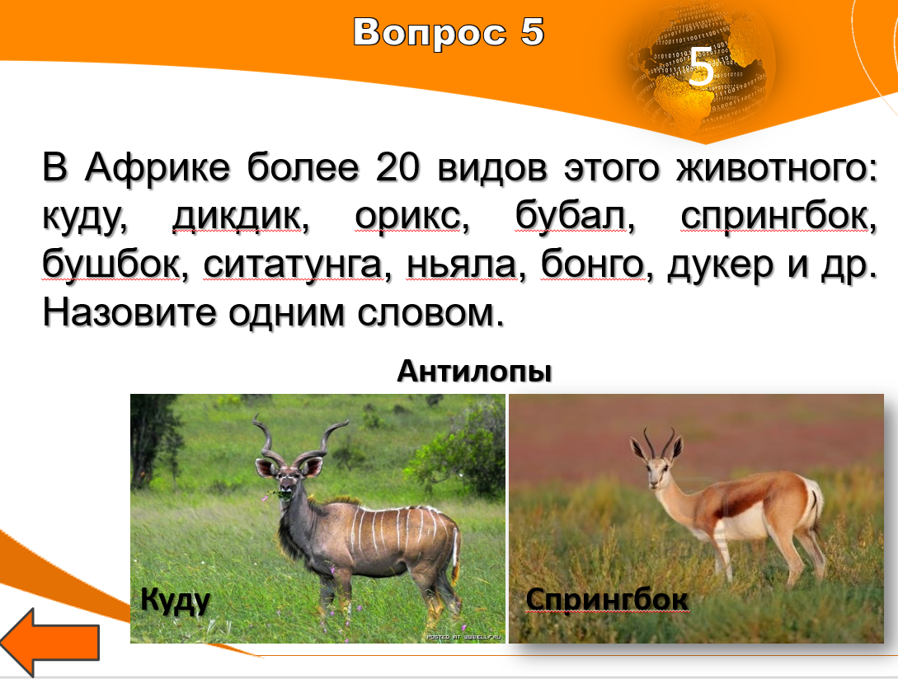
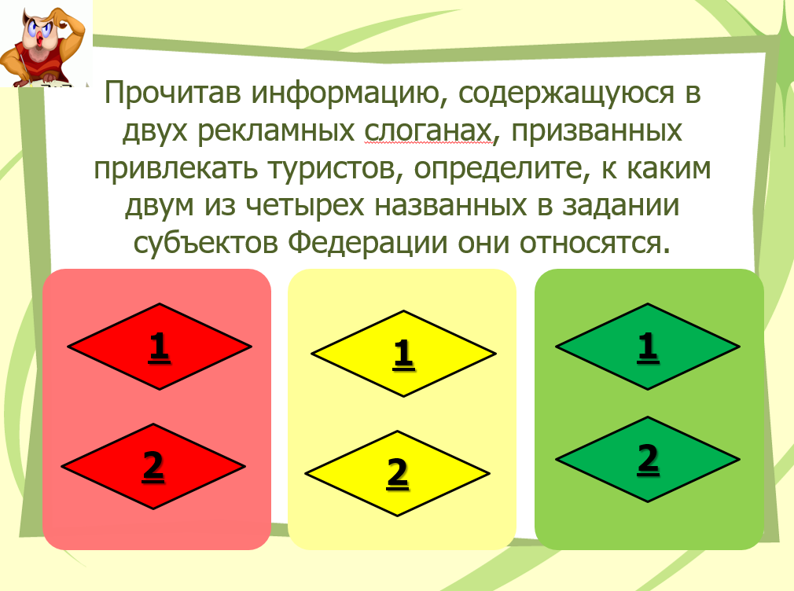
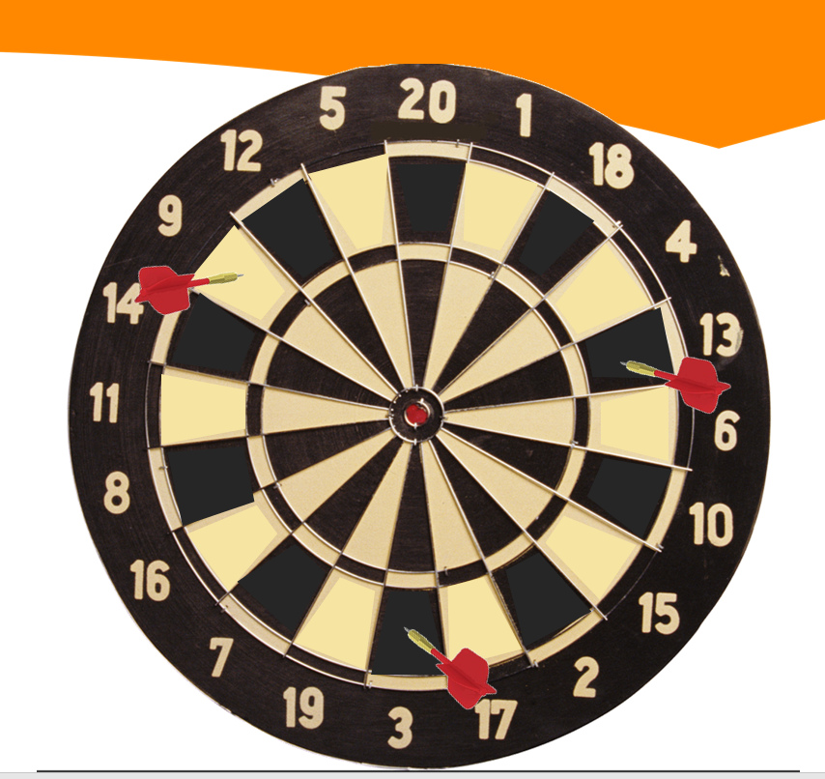
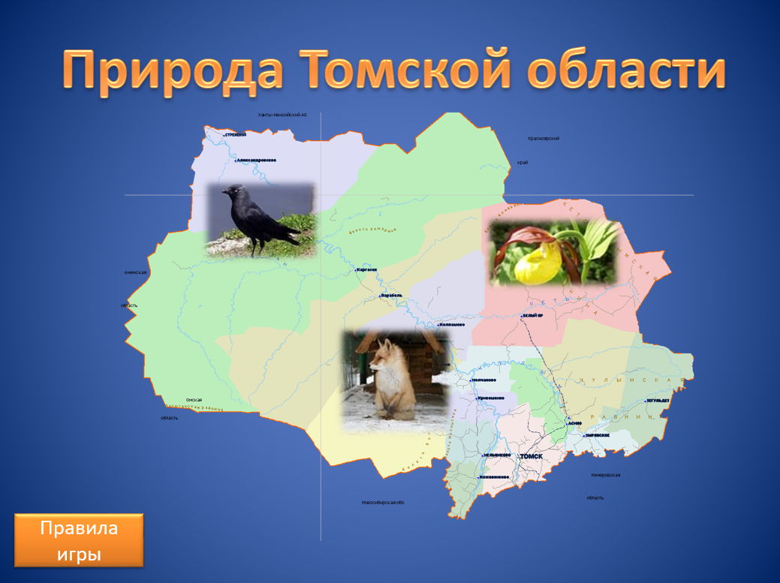
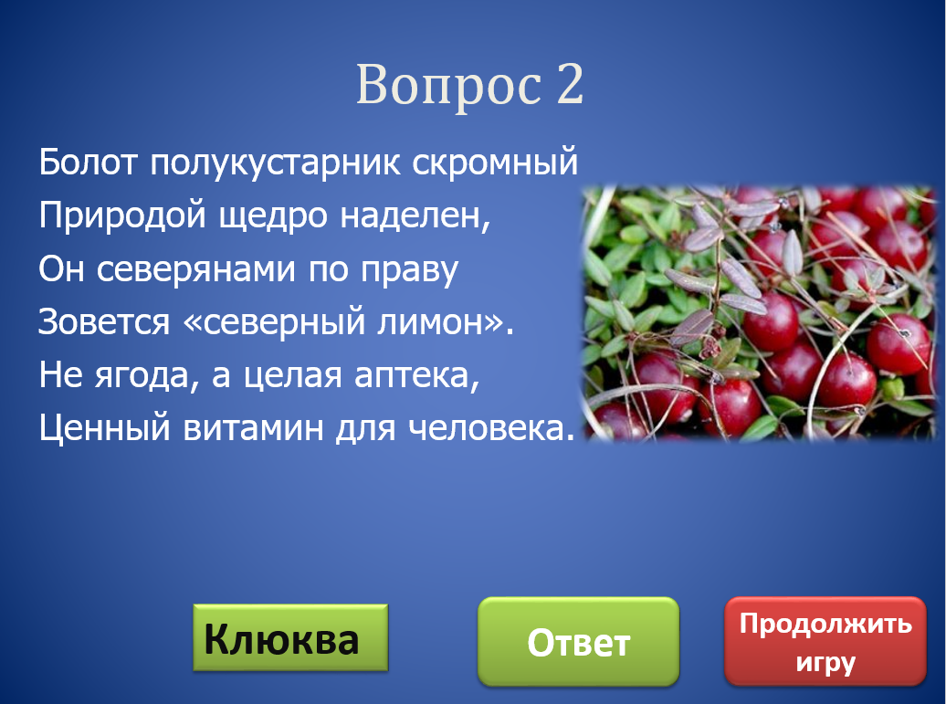
Урок географии
Медиа-игры учащихся

Slide 14
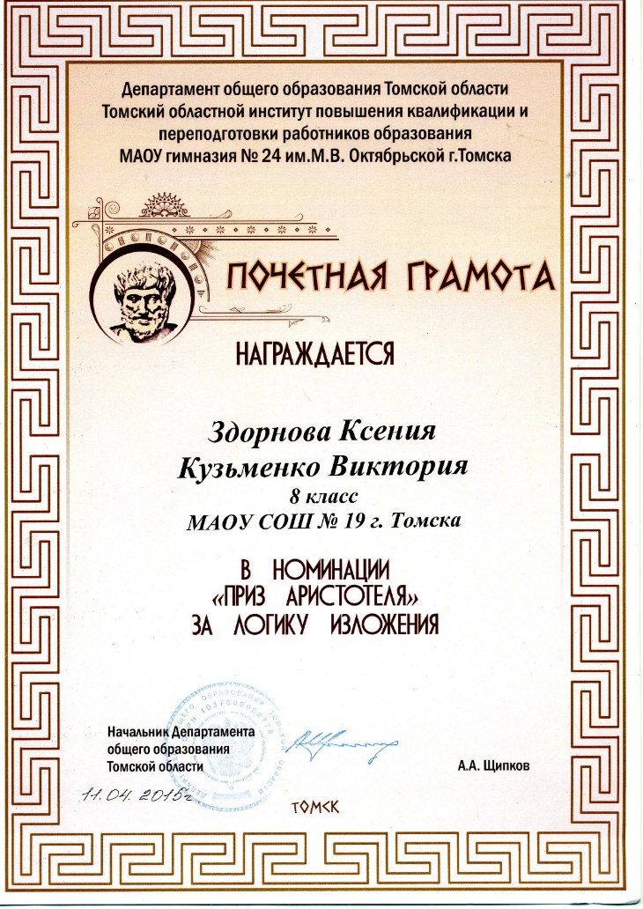
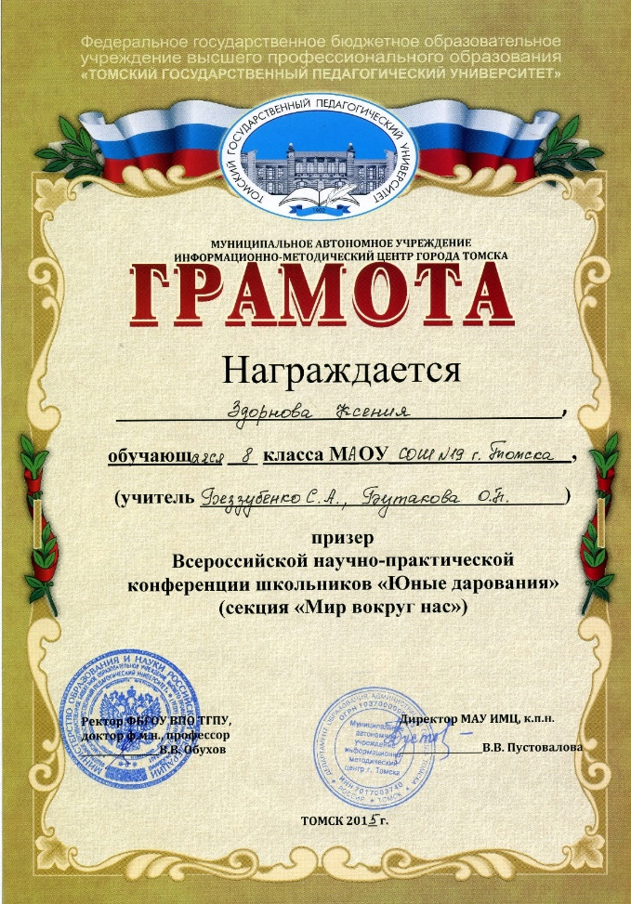

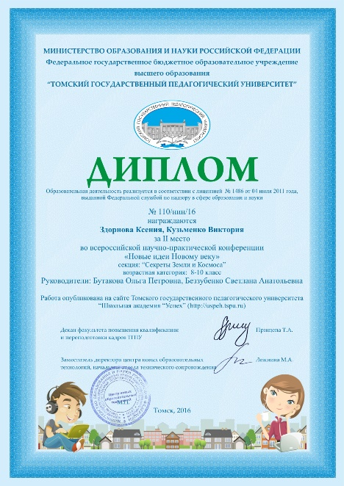
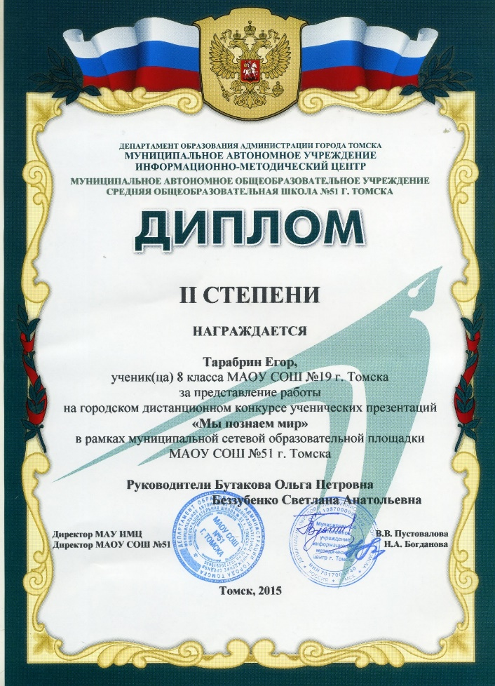
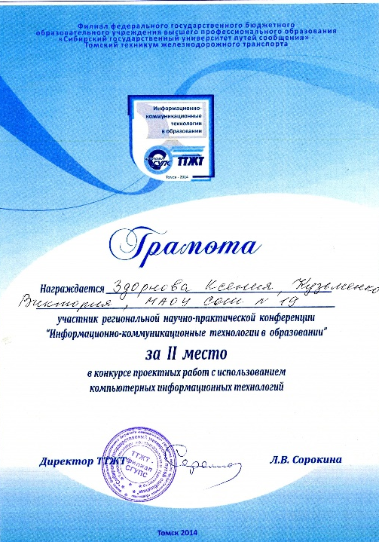
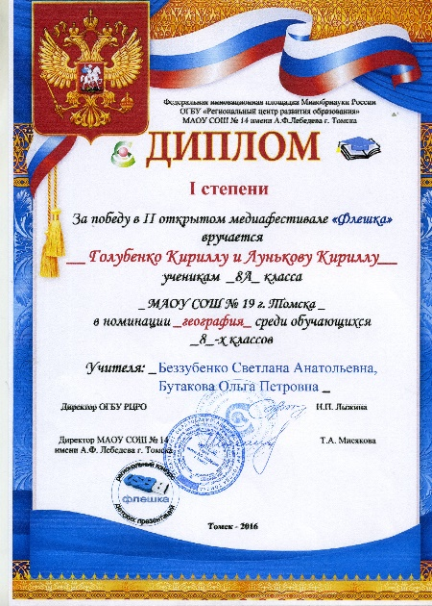
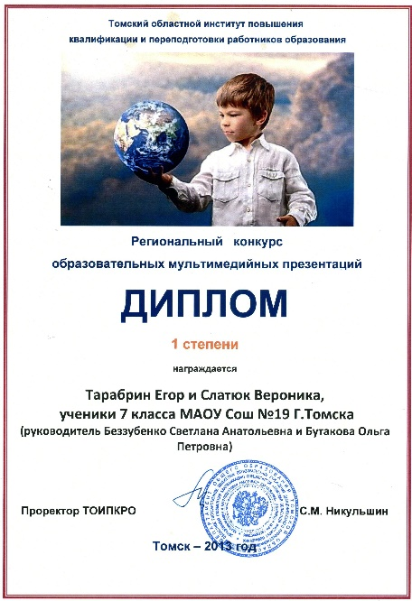
Достижения обучающихся

Slide 15
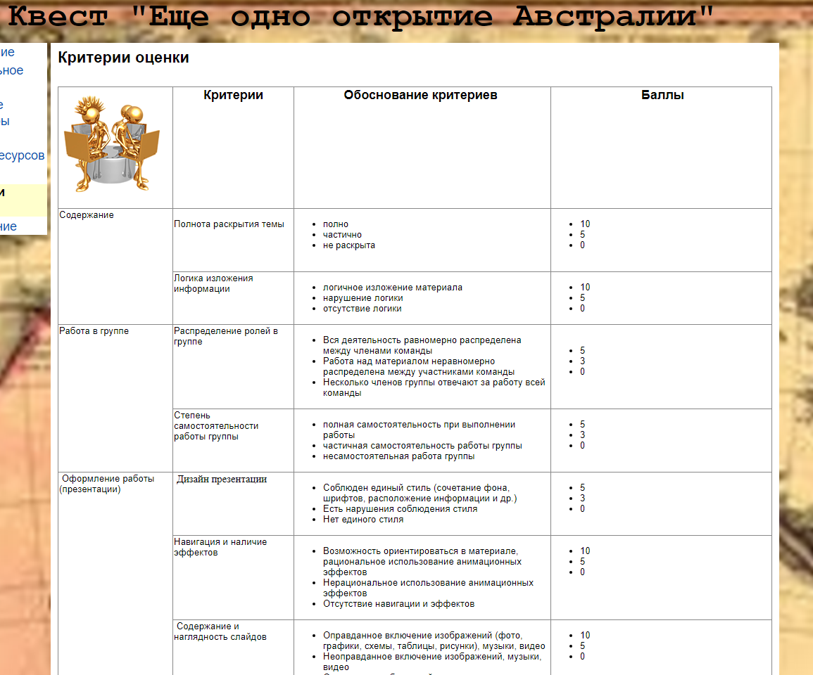
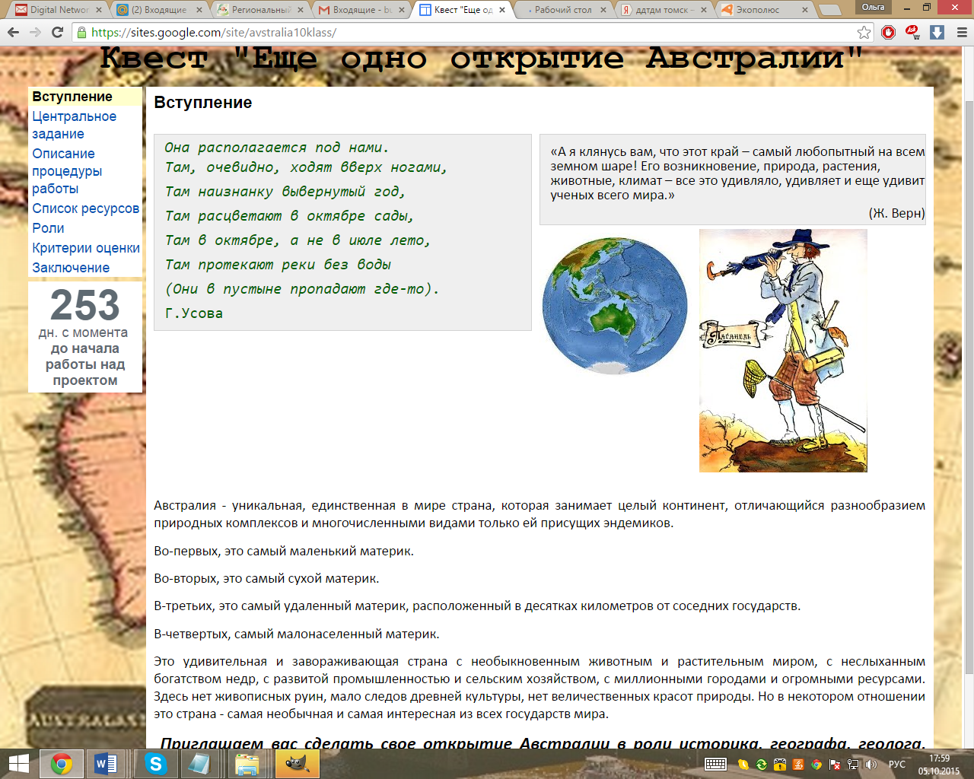
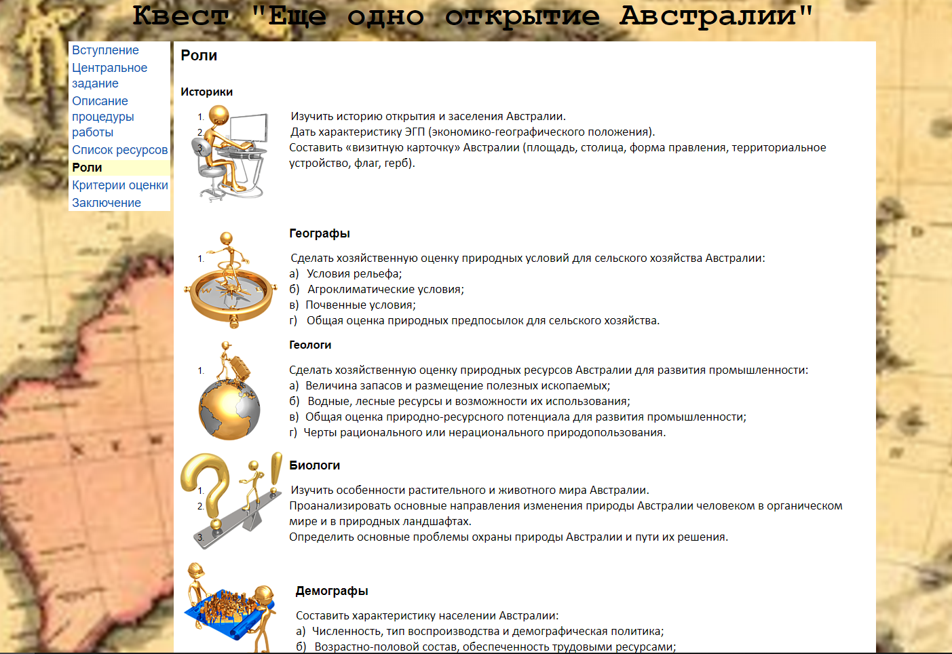
Веб-квест «Еще одно открытие Австралии»

Slide 16
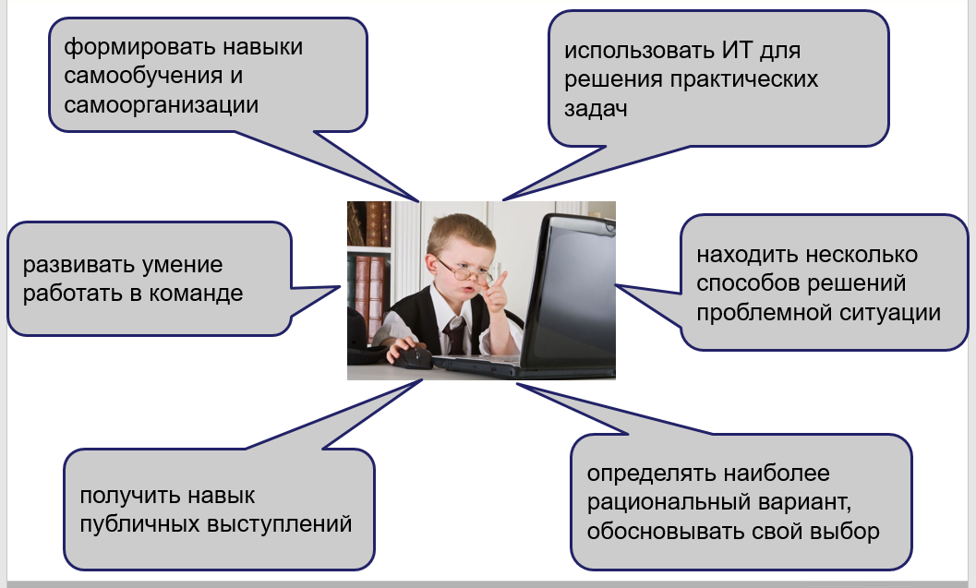
Технология веб-квест позволяет:

Slide 17


Использование современных образовательных технологий
повышает уровень активности и самостоятельности обучающихся;
способствует активизации познавательной и творческой деятельности обучающихся,
увеличивает информативную емкость урока,
повышает мотивацию учения школьников и результативность обучения,
учит работать в команде,
развивают готовность и способность учащихся к саморазвитию.

Slide 18
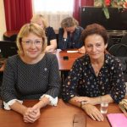
Спасибо за внимание.
Надеемся, что наша информация поможет Желаем творческих успехов!м в работе.
svetbezz@yandex.ru butvolga@mail.ru

